Slide 1

연구실 주간 보고
2021년 1월 29일
서지원

Slide 2
# 목차
INDEX
LAST WEEK PLAN
1
지난 주 계획
PROGRESS
& RESULT
2
진행 사항
&결과
PLOBLEMS
3
애로사항
NEXT WEEK PLAN
4
다음 주 계획
LAST WEEK PRESENTATION
5
지난 주 발표 자료

Slide 3
# 지난 주 계획
LAST WEEK
PLAN
버튼 오류 수정

Slide 4
# 진행사항 & 결과
PROGRESS
& RESULT
버튼 오류 수정 (완료)
인터페이스 수정(진행중)
물, 양액 공급
수동 1회 조건 화면 수정
공급 조건 화면 추가
산소 공급
산소 공급 조건 화면 추가
자동화 설정 화면 추가
양액통 조건 화면 추가

Slide 5
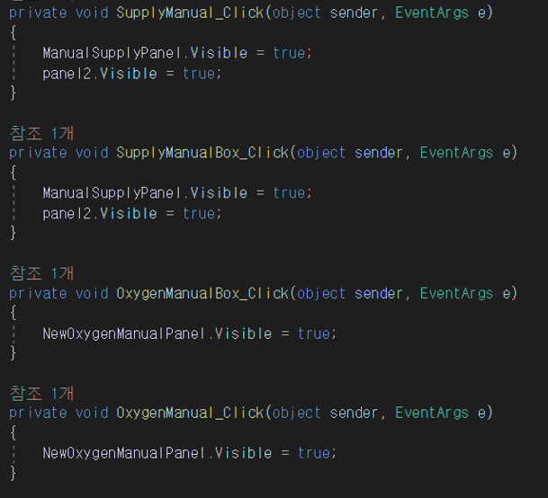
# 상세 내용
내용
- 지난 주 산소 수동1회 조건 버튼이 클릭 되지 않는 문제 -> 물, 양액 수동1회 패널과 산소 수동 1회 패널이 겹쳐져 있어서 안되는 것을 확인
ManualSupplyPanel.Visible = true;
NewOxygenManualPanel.Visible = true;
로 수정하니 산소 수동 1회 패널이 잘 뜨는 것을 확인

Slide 6
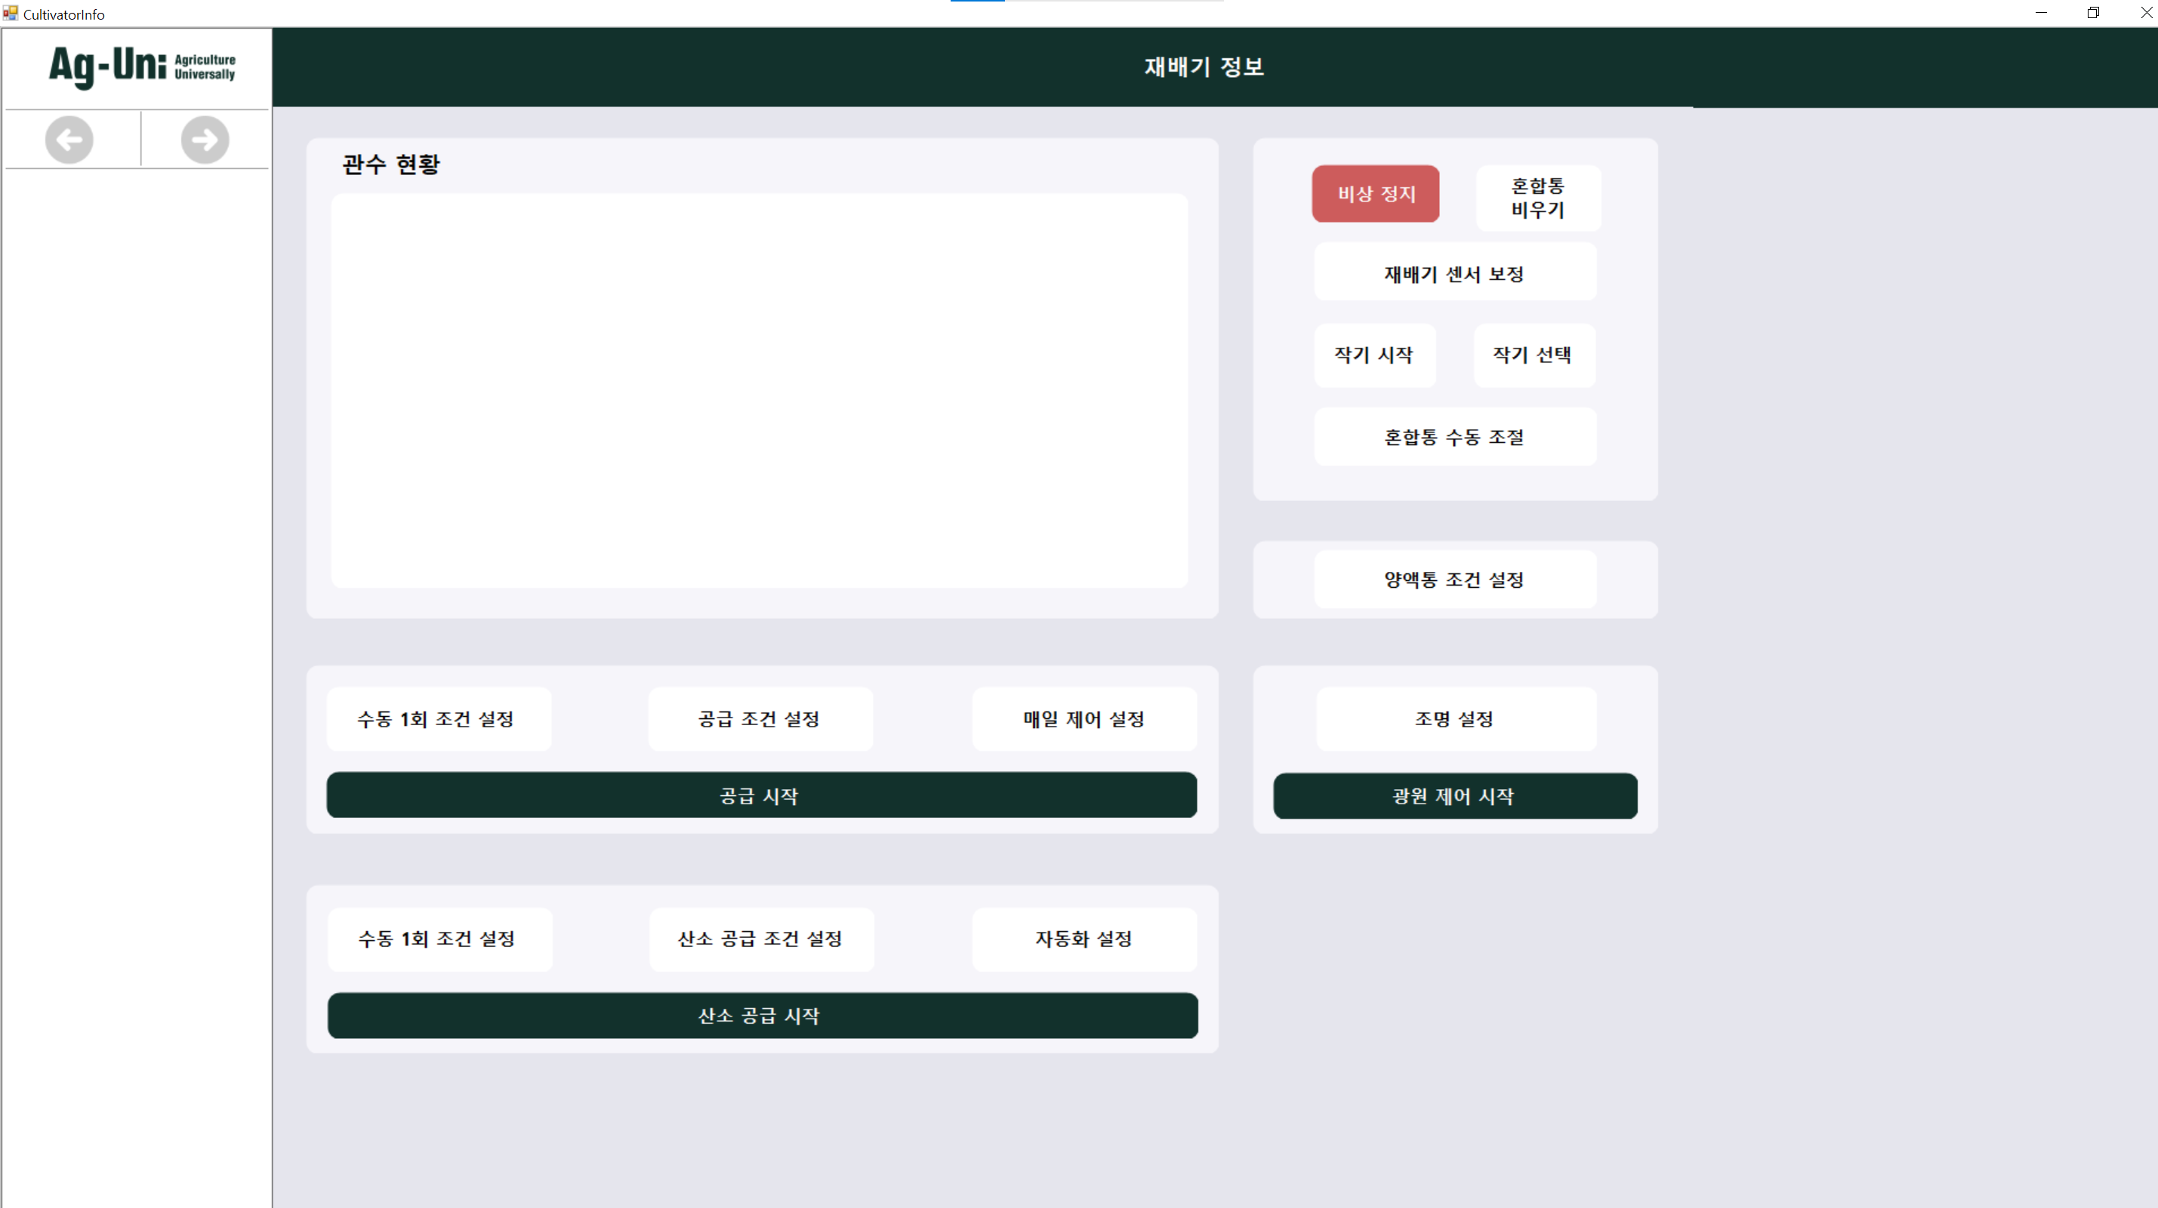
# 상세 내용
내용
수정
지난 주 만든 화면
이번 주 만든 화면

Slide 7
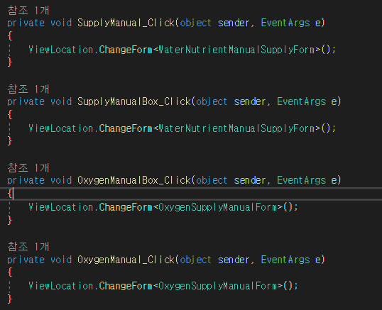
# 상세 내용
내용
- 한 폼 안에 너무 많은 컨트롤들이 포함되어 있어서 로딩 시 렉이 걸리기때문에 새 창으로 화면이 뜨도록 수정
- 기존에는 한 폼으로 화면 전환

Slide 8
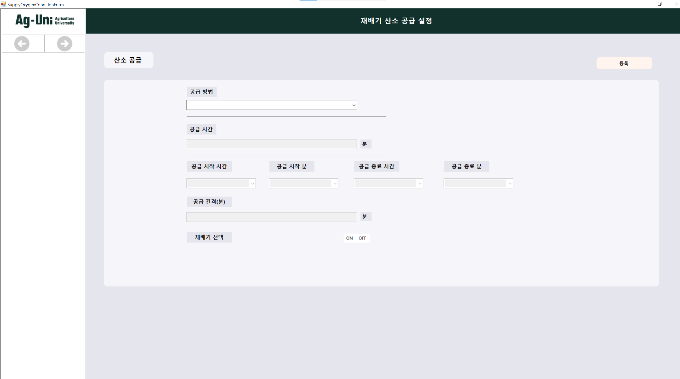
# 상세 내용
내용
산소 공급 조건 설정 화면

Slide 9
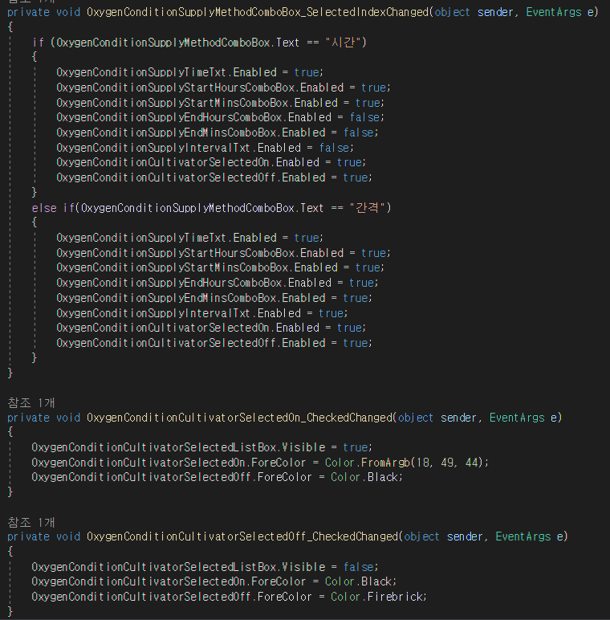
# 상세 내용
내용
색상 변경, 위치 등은 아직 적용하지 않고, ComboBox선택 시 어떻게 되는지 소스코드 작성

Slide 10
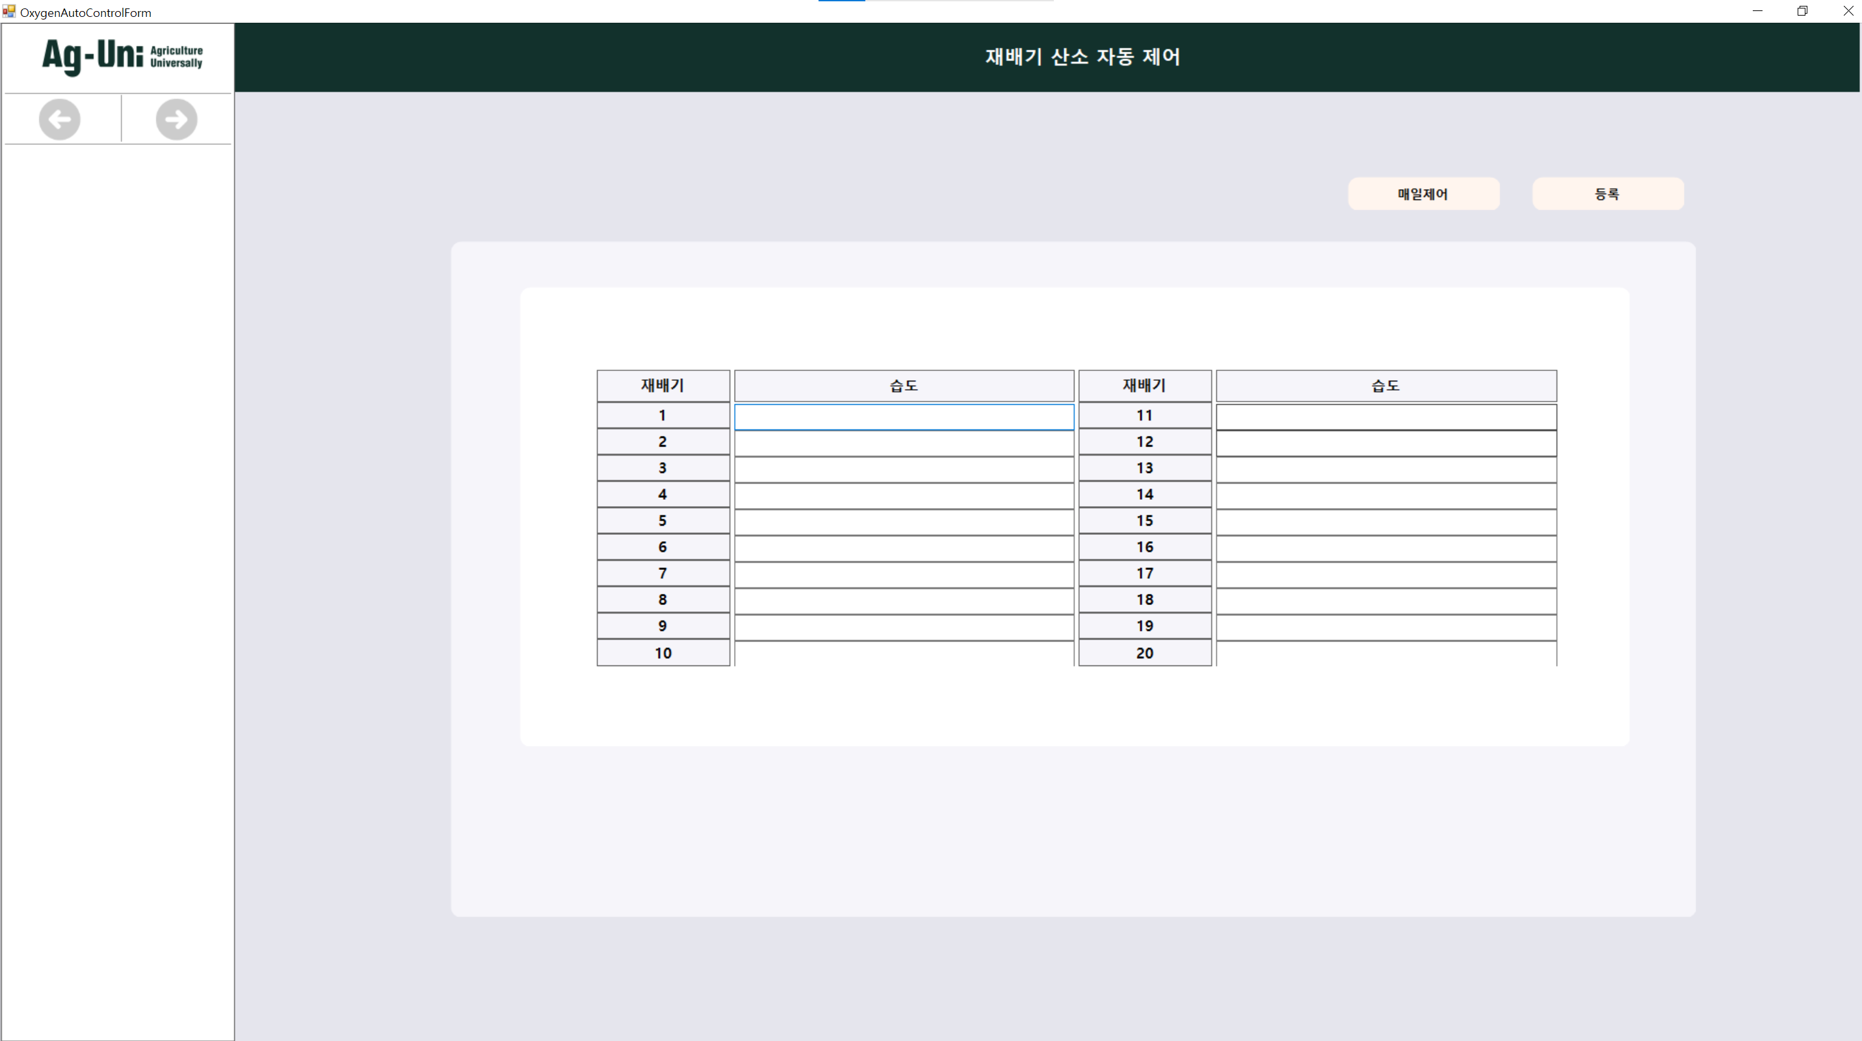
# 상세 내용
내용
- TableLayoutPanel에 버튼과 라벨 추가
- 산소 자동화 설정

Slide 11
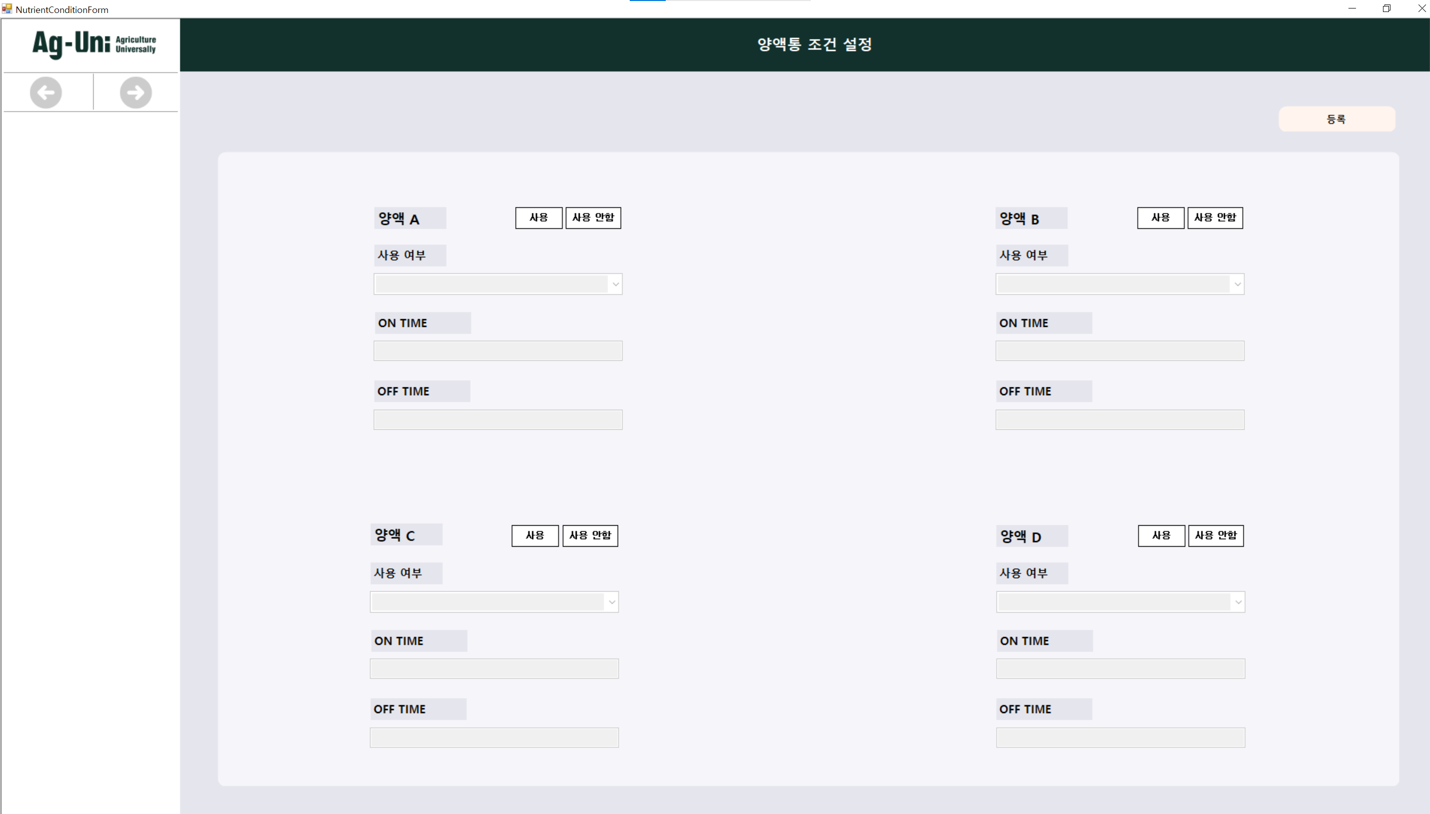
# 상세 내용
내용
- 양액통 조건 설정

Slide 12
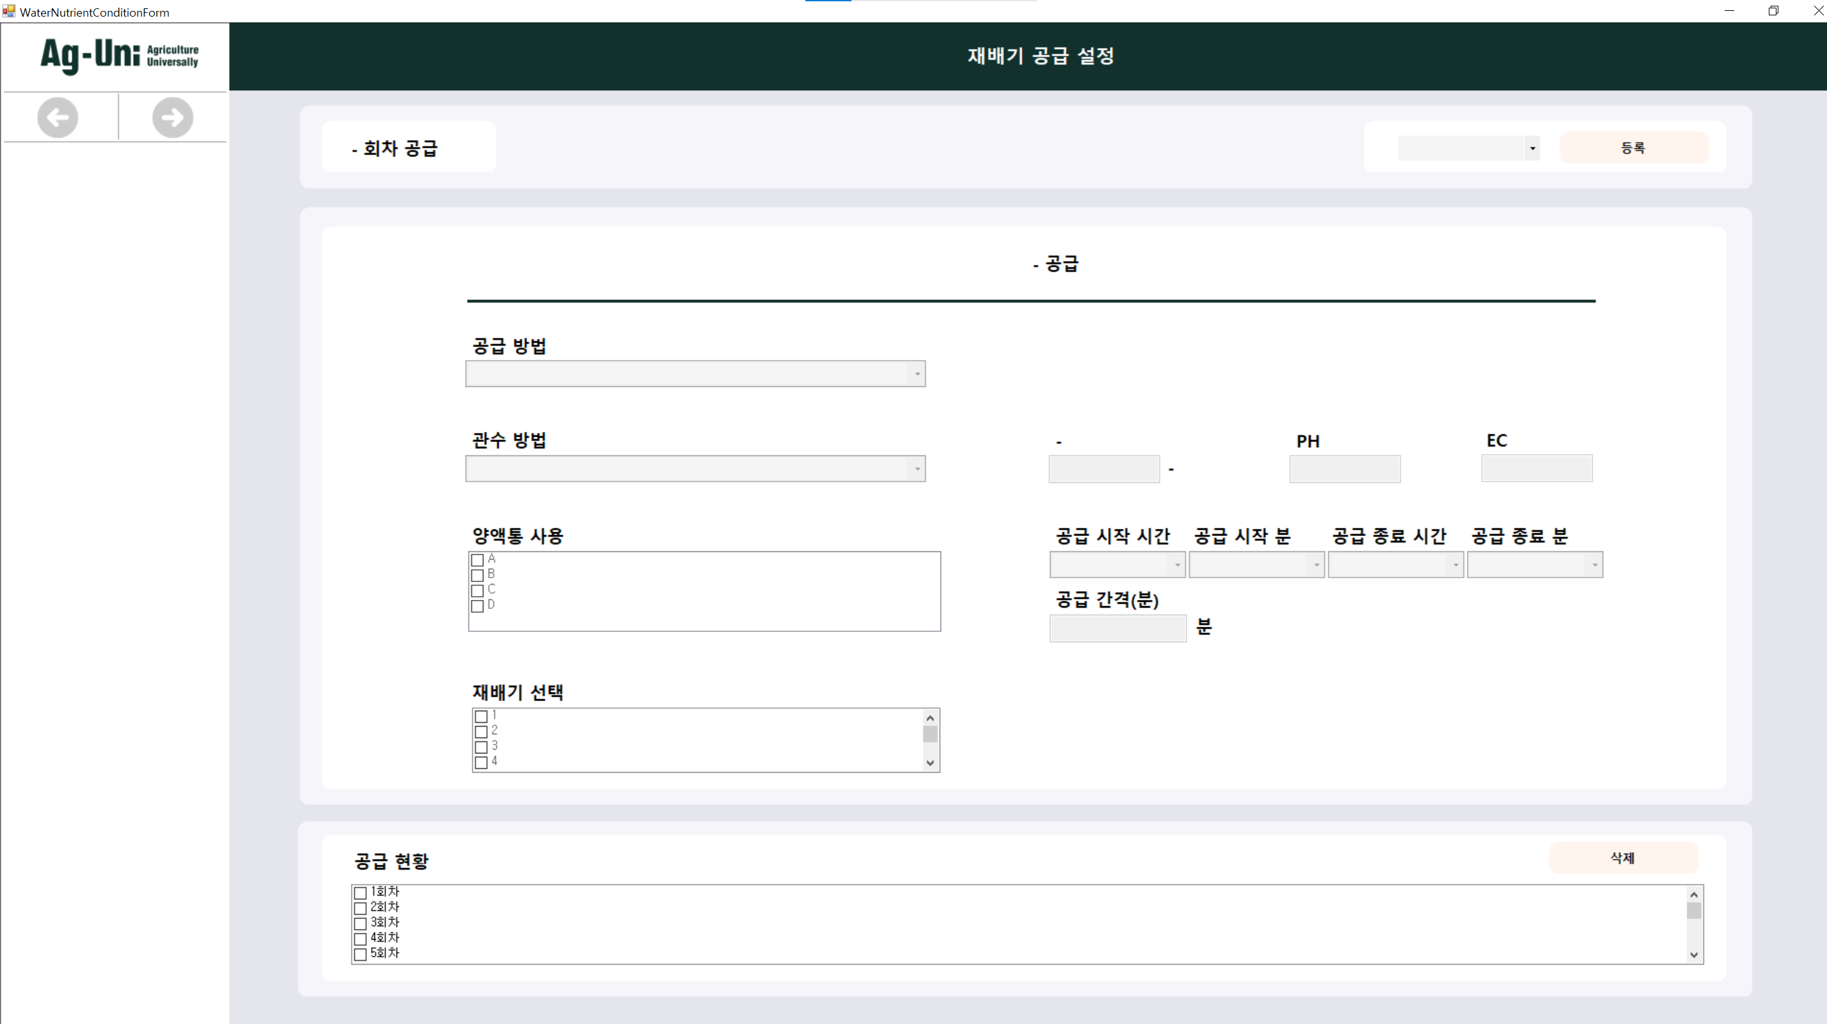
# 상세 내용
내용
- 물, 양액 공급 조건 설정 화면

Slide 13
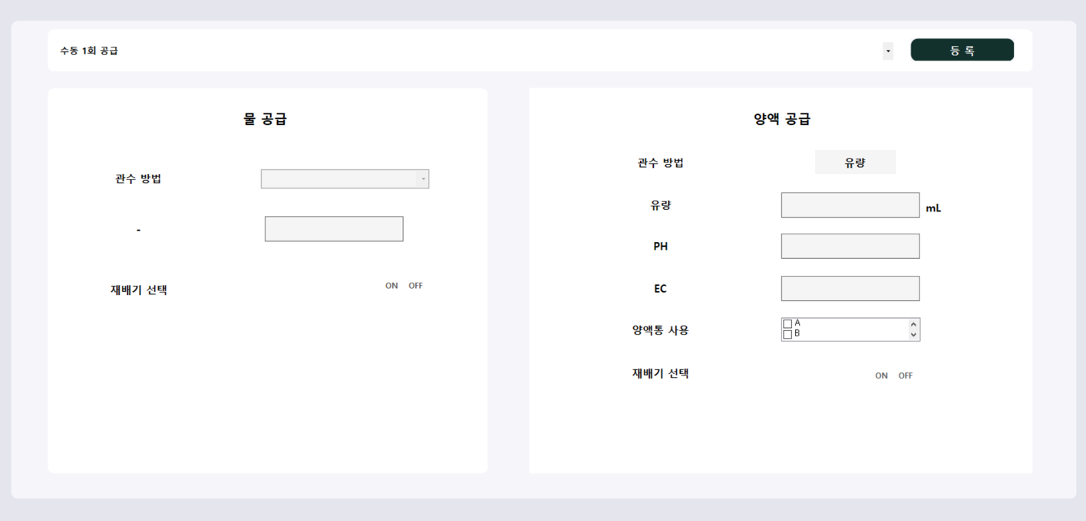
# 상세 내용
내용
물, 양액 수동 1회 조건 기존
물, 양액 공급 패널이 두개 있고 콤보 박스를 통해 한 쪽 패널만 입력이 가능하도록 설정

Slide 14
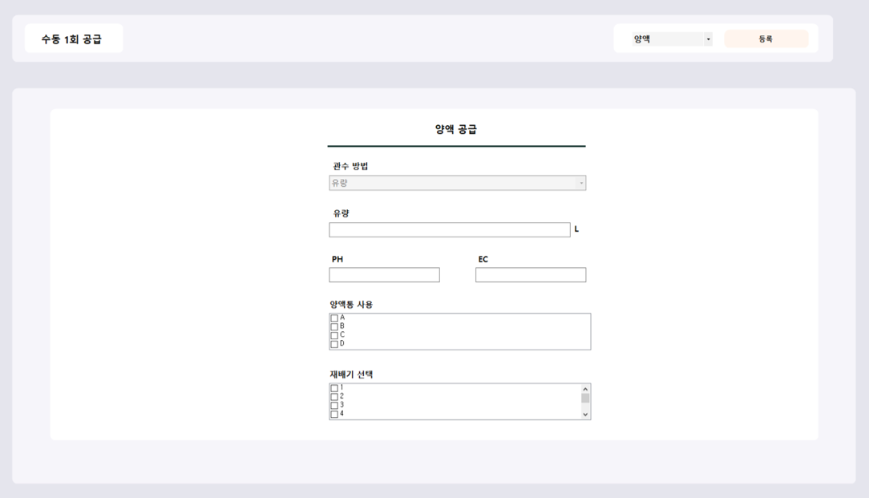
# 상세 내용
내용
물, 양액 수동 1회 조건 수정
물, 양액 공급 패널이 모두 보이지않고 콤보 박스를 통해 조건에 맞는 입력란만 입력가능 하도록 설정
등록 버튼 색상 변경

Slide 15
인터페이스 뷰 스케줄표
 | 1월 25일 ~ |  | 2월 1일 ~ |  | 2월 8일 ~ | 2월 15일 ~ | 2월 22일 ~ | 3월 1일 ~ | 3월 8일 ~ |  | 3월 15일 ~
재배기 공급 조건 설정(물, 양액)
재배기 산소 공급 조건 설정 & 양액통 조건 설정 & 재배기 산소 자동 제어 &혼합통 수동 조절 & 조명제어
재배기 센서 보정 & 재배기 하우스에 경보 설정 버튼 추가 & 재배기 하우스 위치 옮기기
재배기 경보 설정 & 재배기 내부 센서 그래프 화면
메뉴에 영농일지, 농사 데이터, 누적 데이터 버튼 추가
하우스 박스 수정(버튼 추가) 및 하우스 박스 내 버튼 화면(경보 설정, 하우스 보정)
하우스 목록 수정(양액기 현황, 관수 데이터)

Slide 16
# 다음 주 계획
NEXT WEEK
PLAN
인터페이스 수정

Slide 17
연구실 주간 보고
2021년 01월 22일
서지원

Slide 18
# 목차
INDEX
LAST WEEK PLAN
1
지난 주 계획
PROGRESS
& RESULT
2
진행 사항
&결과
PLOBLEMS
3
애로사항
NEXT WEEK PLAN
4
다음 주 계획
LAST WEEK PRESENTATION
5
지난 주 발표 자료

Slide 19
# 지난 주 계획
LAST WEEK
PLAN
DateTime을 이용하여 시간 비교하기

Slide 20
# 진행사항 & 결과
PROGRESS
& RESULT
DateTime을 이용하여 시간 비교하기 (완료)
인터페이스 수정 (진행중)
하우스 목록 수정 (완료)
양액기 센서 보정 화면 추가 (완료)
재배기 정보 화면 추가 (완료)
물, 양액, 산소 수동 1회 공급 화면 추가 (완료)

Slide 21
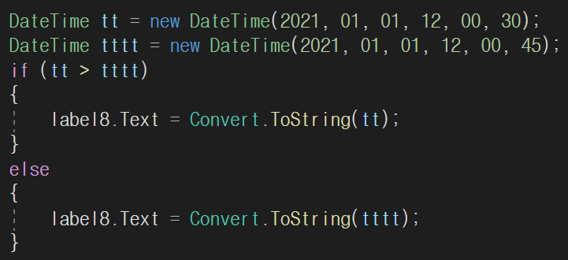
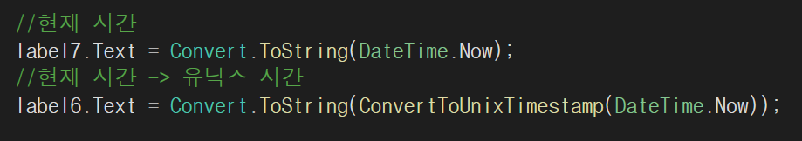
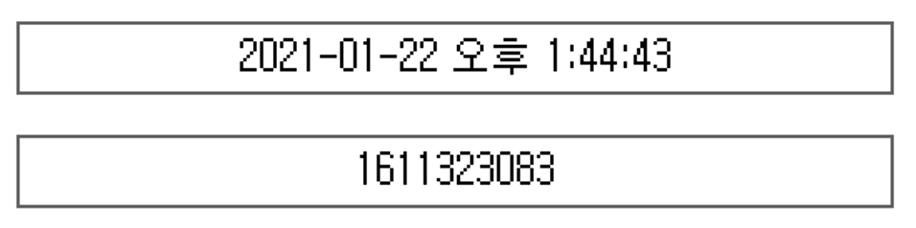
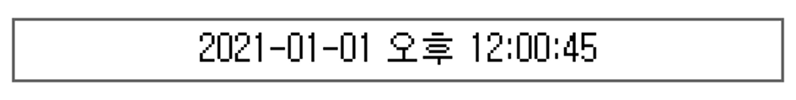
# 상세 내용
내용
- 날짜 숫자로 바꾸기
- Datetime을 이용하여 시간 비교하기

Slide 22
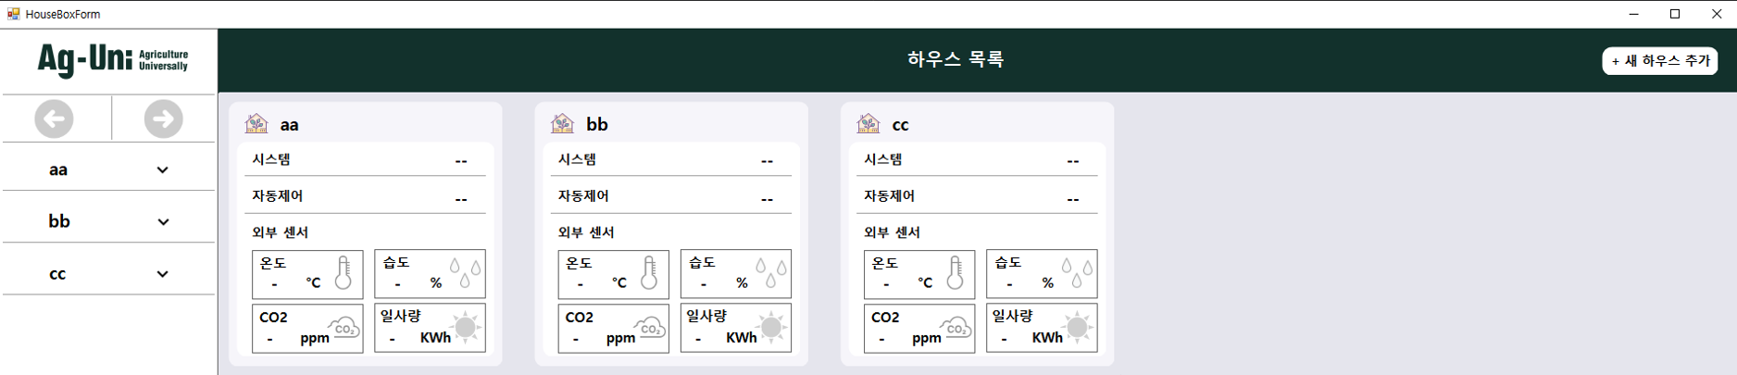
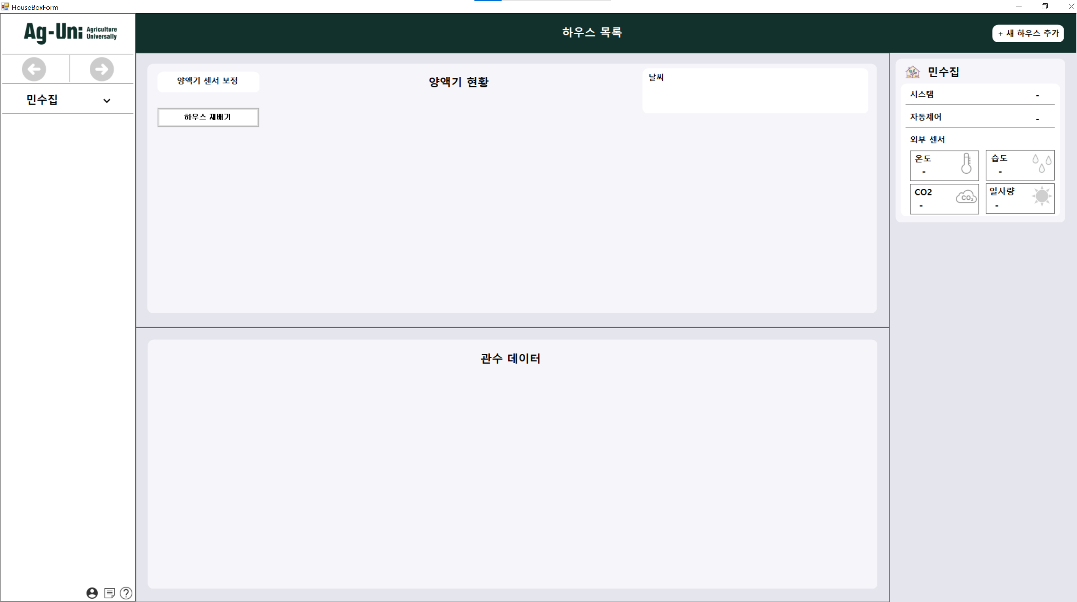
# 상세 내용
내용
- House 목록 변경 모습

Slide 23
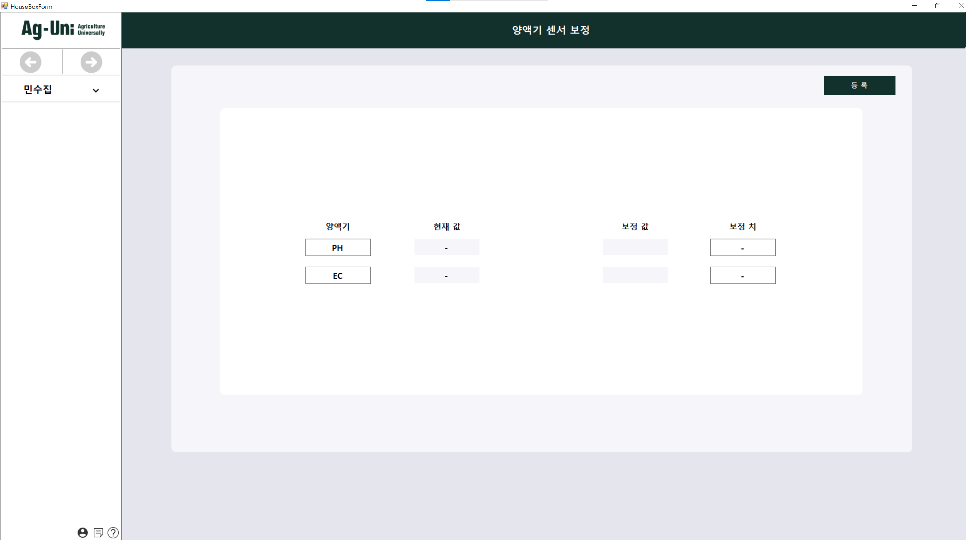
# 상세 내용
내용
양액기 센서 보정 화면

Slide 24
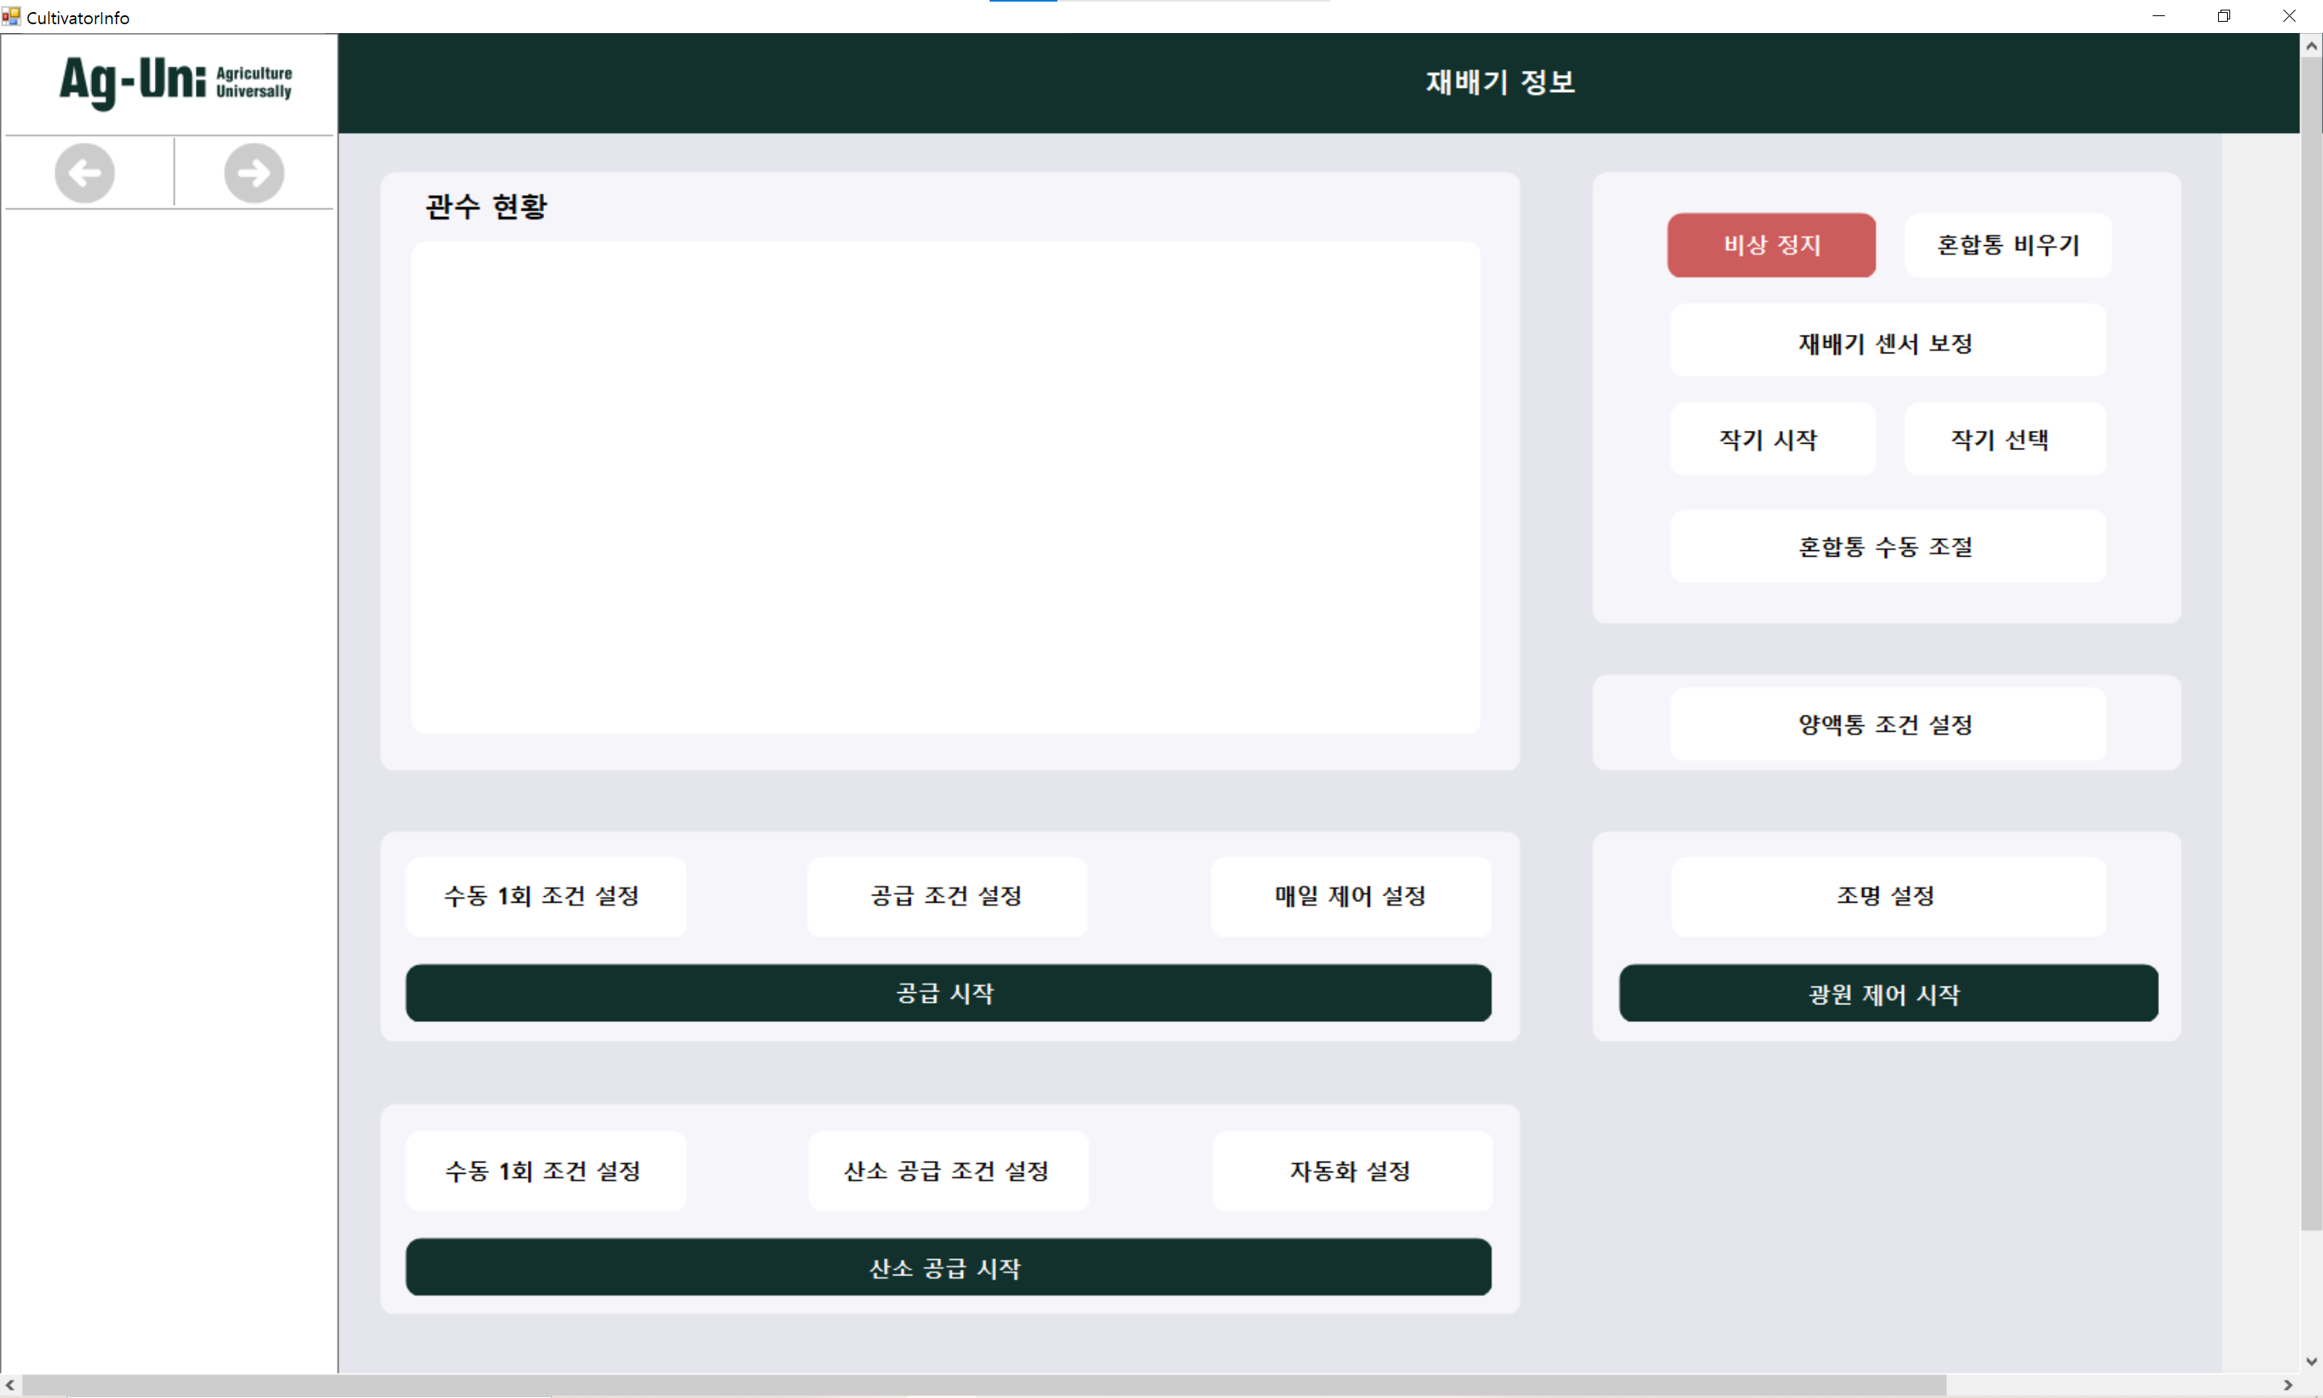
# 상세 내용
내용
- 재배기 정보 모습

Slide 25
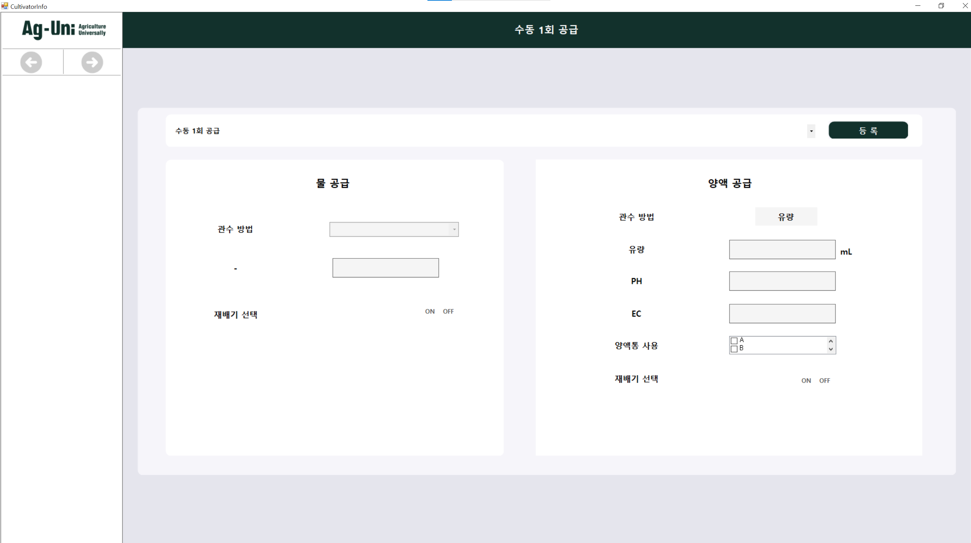
# 상세 내용
내용
- 공급 수동 1회 조건 설정 화면

Slide 26
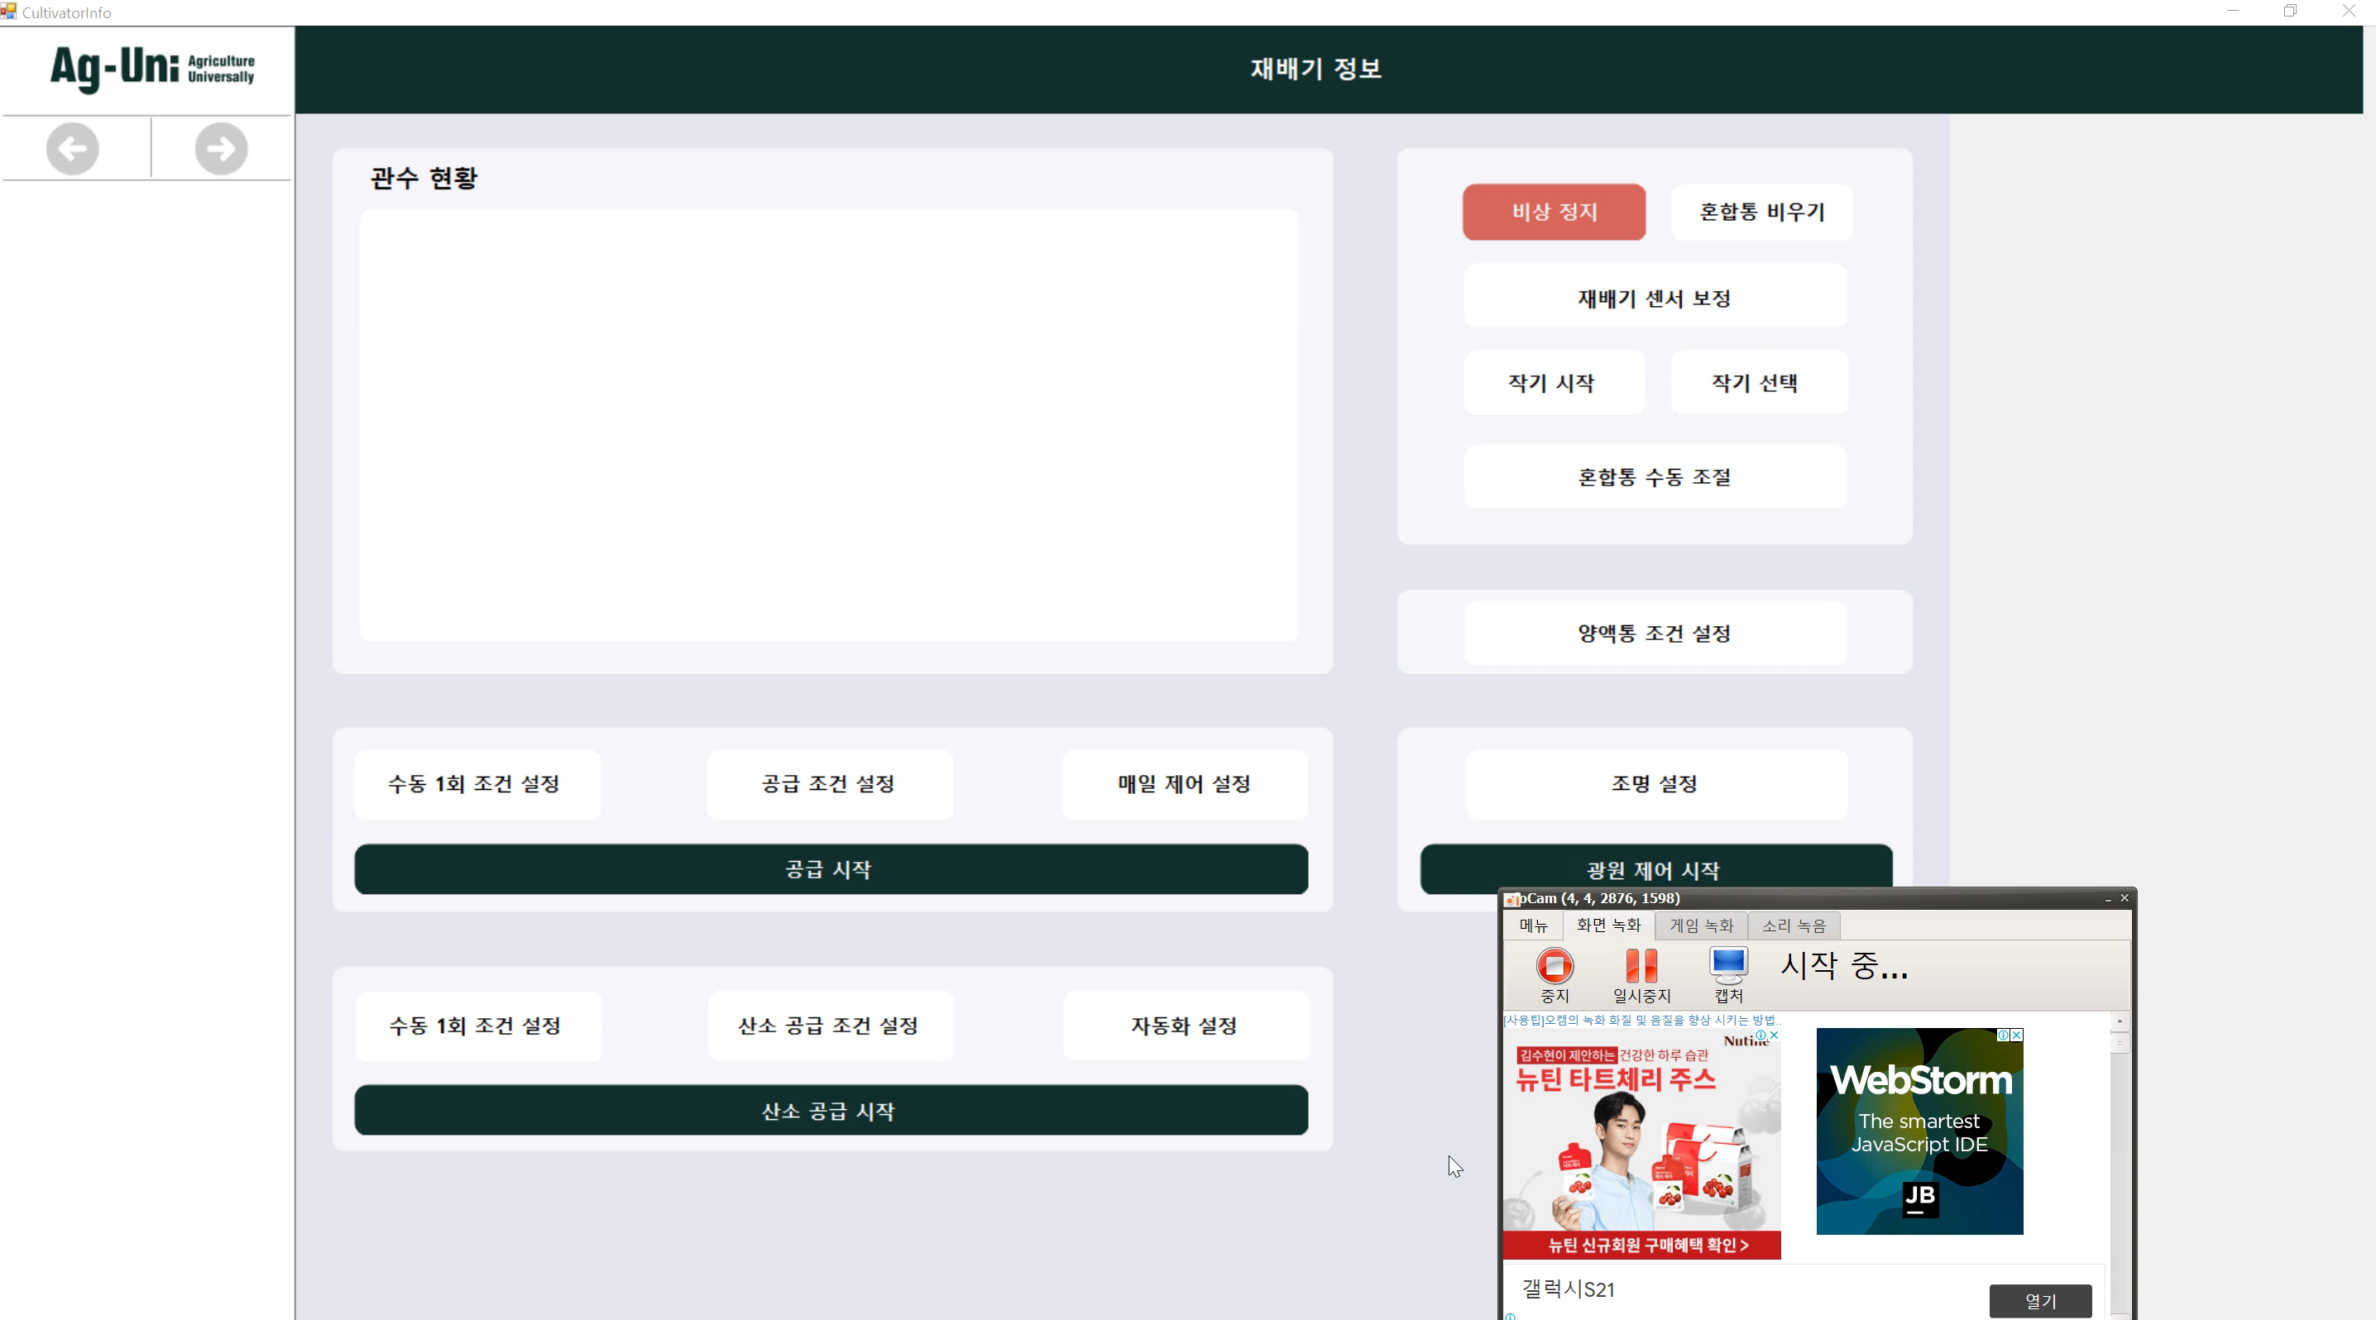
# 상세 내용
내용
- 재배기 정보 -> 공급 수동 1회 조건 설정

Slide 27
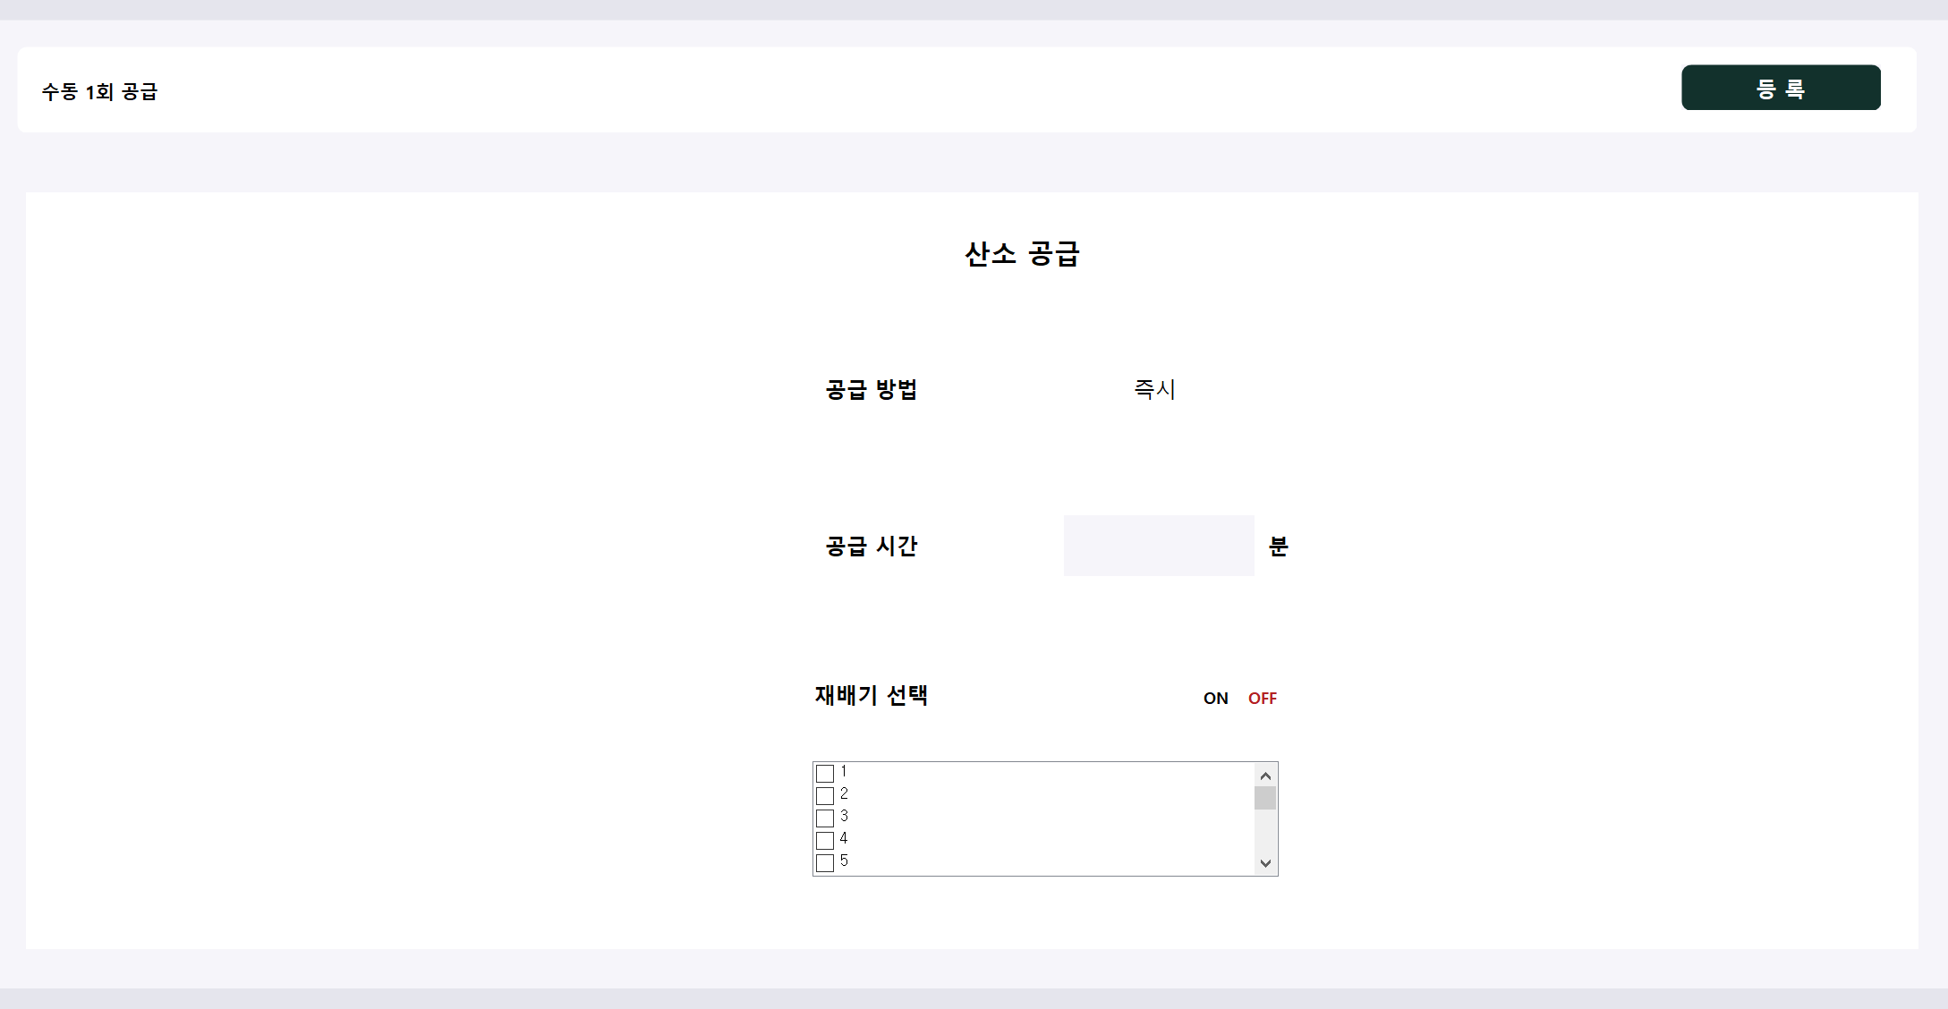
# 상세 내용
내용
- 산소 수동 1회 공급 화면

Slide 28
# 애로사항
PROBLEMS
버튼 클릭

Slide 29
# 상세 내용
문제
- 클릭 이벤트가 추가 되어있는데도 클릭이 안됨.

